Slide 1

Тема 1. Понятие мультимедийных презентаций
ФГБОУ ВПО «Оренбургский государственный университет
Структура презентации. Требования к оформлению

Slide 2
Мультимедийная презентация
Мультимедийная презентация - набор слайдов, которые могут содержать текст, изображения, аудиоматериалы и видеоролики.
Мультимедийное электронное издание - электронное издание, в котором элементы различной природы основной информации воспроизводятся взаимосвязано при помощи соответствующей программной оболочки [1].
Microsoft Office PowerPoint – программа для создания и демонстрации электронных презентаций. Обладает богатым функционалом для создания графических схем, анимации слайдов, работы с текстом и т.д.
Notes:
Создать ее очень просто, и это не отнимет у вас много времени. При этом электронные презентации избавят вас от необходимости рисовать каждый раз одни и те же схемы на доске, значительно упростят процесс проведения лекций и помогут пробудить интерес студентов к предмету, повысят степень усвоения учебного материала студентами за счет использования наглядных, ярких, динамичных и демонстрационных примеров.
Презентации стали важнейшим инструментом поддержки выступлений во всех областях деятельности. Владение им становится практически обязательным для многих специалистов, не говоря уже о руководителях. Таким образом, использование презентаций при ведении занятий может не только помочь преподавателю, но и подготовить его студентов к дальнейшей трудовой деятельности.

Slide 3
Требования к оформлению презентации
содержательные;
дизайн-эргономические;
программно-технологические.

Slide 4
Содержательные требования
соответствие образовательному стандарту ;
титульная страница;
выходные сведения;
краткая аннотация курса лекций;
оглавление по всему курсу лекций (перечень названий всех лекций, организованный на основе гиперссылок и позволяющий открыть файл любой лекции);
содержательные слайды;
заключение и список рекомендуемых источников и/или аннотированных Интернет-ресурсов.

Slide 5
Основной титульный экран
ГОСТ Р 7.0.83-2013 СИБИД. Электронные издания. Основные виды и выходные сведения

Slide 6
Дополнительный титульный экран
Описание электронного издания

Slide 7
Основные дизайн-эргономические требования
единый стиль размещения учебного материала;
единство и гармоничность стилистического оформления для всех элементов в пределах одной лекции или всего курса;
читабельность шрифта касается не только основного текста, но и таблиц, схем, рисунков и т.п.;
контрастность фона и текста по отношению друг к другу;
релевантная анимация.

Slide 8
Программно-технологические требования
качество графических изображений (фото, рисунков, схем, диаграмм, иллюстраций и т.п.);
обоснованность использования ресурсов персонального компьютера (объем внедренных объектов не должен быть ресурсоемким).

Slide 9
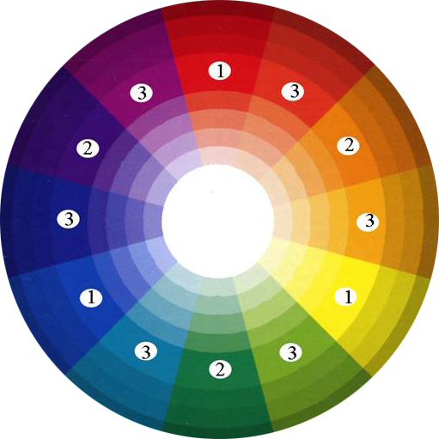
Сочетание цветов
Опираясь на цветовой круг, можно сформулировать три принципа подбора гармоничных сочетаний цветов, т.е. три типа цветовых комбинаций:
- Тональная (нюансная) цветовая комбинация
- Гармоничная цветовая комбинация
- Контрастная цветовая комбинация
Гармоничные комбинации
цвета еще называют
цветовыми схемами.
1 – основные (первичные) цвета
2 – вторичные цвета
3 – третичные цвета

Slide 10
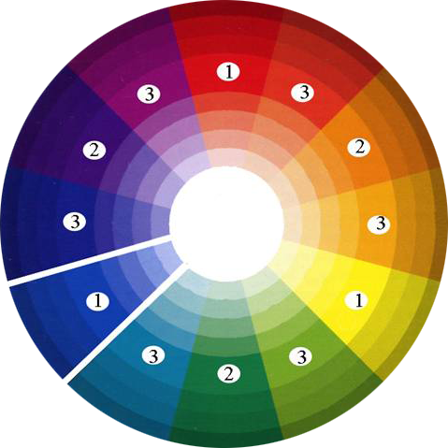


Тональная (нюансная) цветовая комбинация
Нюансовыми цветами называются цвета близкие по оттенку, но различающиеся по насыщенности и яркости.
В оформлении используются оттенки одного цвета (составляющие одного и того же сегмента).
Такая композиция способствует поддержанию атмосферы спокойствия и отдыха, производит впечатление аккуратности и изящества.

Slide 11
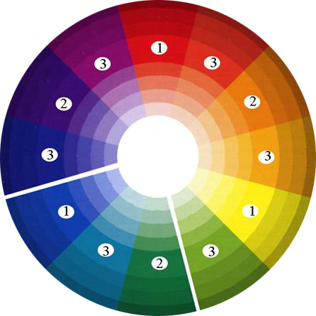


Гармоничная цветовая комбинация
Гармоничные цвета расположены на цветовом круге на одинаковом расстоянии друг от друга.
В этом случае выбирают цвета сегментов, расположенных в круге по соседству друг с другом.
Обычно один цвет используется как доминирующий, в то время как другие цвета являются вспомогательными.
Желательно не пользоваться цветами, расположенными слишком близко друг к другу на цветовом круге.

Slide 12
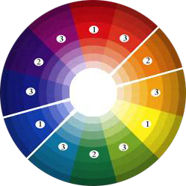


Контрастная цветовая комбинация
Выбираются цвета в сегментах, расположенных на противоположных сторонах (комплиментарные цвета).
Возникают яркие, контрастные, эффектные сочетания.
Лучшее сочетание: синий с желтым.
Эти контрастные цвета, сами по себе яркие, при встрече усиливают яркость друг друга, поэтому считаются малосовместимыми.
При использовании контрастной цветовой схемы важно выбрать доминирующий цвет и использовать дополнительный цвет для акцентов.

Slide 13
Психология цвета (примеры)
Желтый | Под воздействием желтого цвета быстро принимается и мгновенно выполняется решение
Голубой | Успокаивает, однако глядя на него, невозможно сосредоточиться
Темно-синий (индиго) | Приводит к депрессии, вызывает угнетающее действие, беспокойство, излишнюю серьезность, грусть, печаль
Фиолетовый | Тяжелый цвет. Его надо разбавлять золотом, иначе он может привести к депрессии. Не рекомендуется в работе с детьми, т.к. снижает пульс
Лиловый (светло-фиолетовый) | Успокаивает при тревоге, символизирует интуицию, оказывает мягкое неинтенсивное воздействие, улучшает зрение
Желто-коричневый | Цвет трудолюбия и строгости
Оранжевый | Всегда радует глаз и способствует хорошему настроению

Slide 14
Изменение цветов при их удалении от наблюдателя
Название цвета | На белом фоне | На черном фоне
Красный | не изменяется | оранжевеет
Оранжевый | интенсивно краснеет | слегка краснеет
Желтый | оранжевеет | зеленеет
Желто-зеленый | интенсивно синеет | желтеет
Зеленый | явно голубеет | то желтеет, то синеет
Зелено-голубой | голубеет и темнеет | незначительные изменения
Голубо-зеленый | мерцает, разноречивые результаты | незначительные изменения
Голубой | разноречивые результаты | незначительные изменения
Синий | слегка фиолетовеет | слегка зеленеет
Фиолетовый | краснеет | интенсивно краснеет
Пурпурный | слегка краснеет | краснеет

Slide 15
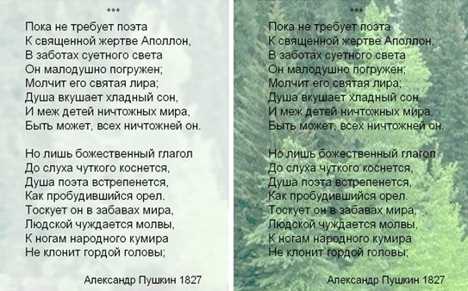
Требования, предъявляемые к цветовому оформлению учебного материала
Любой сколько-нибудь чётко выраженный фоновый рисунок повышает утомляемость глаз обучающегося и снижает эффективность восприятия учебного материала, поэтому следует использовать нечетко выраженный фон.

Slide 16
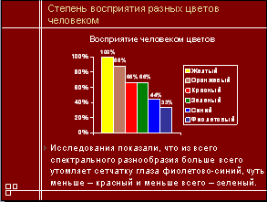
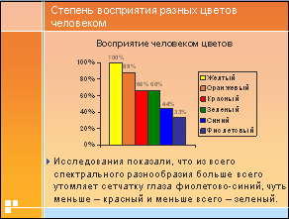
Требования, предъявляемые к цветовому оформлению учебного материала
Не помещайте яркие мелкие детали (рисунков, текстов) на яркий фон, даже если их цвета достаточно контрастны.
Глаз стремится привести эти цвета в равновесие, он утомляется от перефокусировки, внимание рассеивается, появляется эффект «ряби в глазах».
Пример неудачной и удачной контрастности

Slide 17
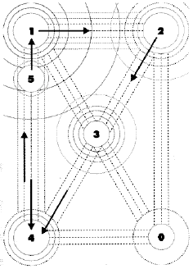
Размещение учебного материала
При планировании размещения учебного материала на слайде следует учитывать траекторию движения глаз при просмотре материала.
Зоны активности и направления просмотра материла пронумерованы «в порядке убывания», т.е. более активные зоны имеют больший номер.

Slide 18
Варианты размещения текстово-графической информации
Вариант 1
При таком размещении информации сначала читается текст, а затем рассматривается рисунок, т.к. текст размещается с «захватом» центра экрана монитора.
Текст
Рисунок

Slide 19
Варианты размещения текстово-графической информации
Вариант 2
Центр экрана пуст, поэтому текст и рисунок как бы равноправны – последовательность их изучения четко не определена. Такое размещение объектов рассеивает внимание, мешает сосредоточиться.
Текст
Рисунок

Slide 20
Варианты размещения текстово-графической информации
Вариант 3
При таком заполнении экрана сначала изучается рисунок, поскольку он занимает практически всю центральную часть экрана, лишь после рассмотрения рисунка привлекает внимание текст. Этот вид размещения информации оправдан, если ключевая информация – рисунок, а текст – лишь пояснение/сопровождение последнего.
Рисунок
Текст

Slide 21
Варианты размещения текстово-графической информации
Вариант 4
При таком размещении информации на экране предполагается обычная последовательность изучения представленного материала – сначала текст, затем рисунок. Однако рисунок при таком размещении выступает как более важная часть задачи, чем текст.
Текст
Рисунок

Slide 22
Варианты размещения текстово-графической информации
Вариант 5
Сначала изучается рисунок, поскольку он в центре внимания, затем читаются тексты. Тексты 1 и 2 как бы равноправны, последовательность их чтения не очевидна, что приводит к рассеиванию внимания.
Текст 1
Текст 2
Рисунок

Slide 23
Варианты размещения текстово-графической информации
Вариант 6
Сначала читается текст 1, затем текст 2 и 3, причем последовательность их чтения не очевидна, рисунок как бы «задавлен» текстом, носит второстепенный характер.
Текст 2
Текст 1
Текст 3
Рисунок

Slide 24
Требования к оформлению презентации
Шрифты:
для заголовков - не менее 24;
для информации - не менее 18;
для выделения информации следует использовать жирный шрифт, цвет (с осторожностью - курсив, исключить - подчеркивание);
для основного текста желательно использовать только обычное начертание шрифта;
прописной шрифт воспринимается тяжелее, чем строчный, поэтому лучше использовать строчные буквы.

Slide 25
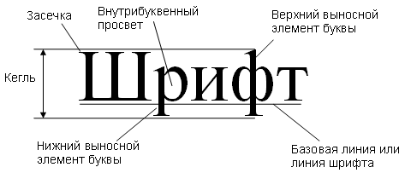
Требования к оформлению презентации
Шрифты:
шрифты без засечек легче читать с большого расстояния;
нельзя смешивать различные типы шрифтов в одной презентации.

Slide 26
Требования к оформлению презентации
Выделение информации:
для выделения текста использовать полужирное начертание шрифта и/или другой цвет;
рамки, границы, заливки;
разные цвета шрифтов, штриховка, заливка;
рисунки, диаграммы, схемы для иллюстрации наиболее важных фактов;
единообразие при использовании маркированных или нумерованных списков.
С целью выделения ключевой информации не допускается подчеркивание текста, так как оно ассоциируется с гиперссылками.

Slide 27

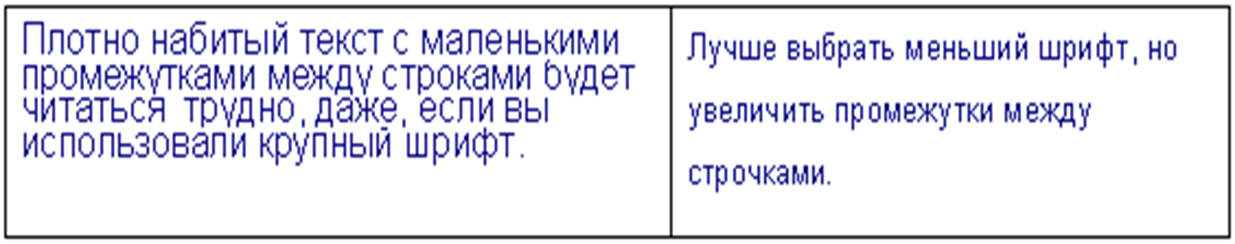
Шрифт

Slide 28
Требования к оформлению презентации
Анимационные эффекты и навигация:
кнопки перехода на план и между слайдами, должны располагаться в одном и том же месте;
используйте возможности компьютерной анимации для представления информации на слайде (следует применять релевантную анимацию с целью динамической имитации физических и химических процессов, природных явлений, работы алгоритма и т.п.);
не стоит злоупотреблять различными анимационными эффектами, они не должны отвлекать внимание от содержания на слайде.

Slide 29
Требования к заимствованиям
Федеральный закон "Об авторских и смежных правах»
от 9 июля 1993 года N 5351-I .
Статья 6. Объект авторского права. Общие положения
2. Авторское право распространяется как на обнародованные произведения, так и на необнародованные произведения, существующие в какой-либо объективной форме:
письменной (рукопись, машинопись, нотная запись и так далее);
устной (публичное произнесение, публичное исполнение и так далее);
звуко- или видеозаписи (механической, магнитной, цифровой, оптической и так далее);
изображения (рисунок, эскиз, картина, план, чертеж, кино-, теле-, видео- или фотокадр и так далее);
объемно-пространственной (скульптура, модель, макет, сооружение и так далее);
в других формах.

Slide 30
Требования к заимствованиям
Статья 1274. Свободное использование произведения в информационных, научных, учебных или культурных целях
[Гражданский кодекс РФ] [Глава 70] [Статья 1274]
1. Допускается без согласия автора или иного правообладателя и без выплаты вознаграждения, но с обязательным указанием имени автора, произведение которого используется, и источника заимствования:
1) цитирование в оригинале и в переводе в научных, полемических, критических, информационных, учебных целях, в целях раскрытия творческого замысла автора правомерно обнародованных произведений в объеме, оправданном целью цитирования, включая воспроизведение отрывков из газетных и журнальных статей в форме обзоров печати;
2) использование правомерно обнародованных произведений и отрывков из них в качестве иллюстраций в изданиях, радио- и телепередачах, звуко- и видеозаписях учебного характера в объеме, оправданном поставленной целью;
…

Slide 31

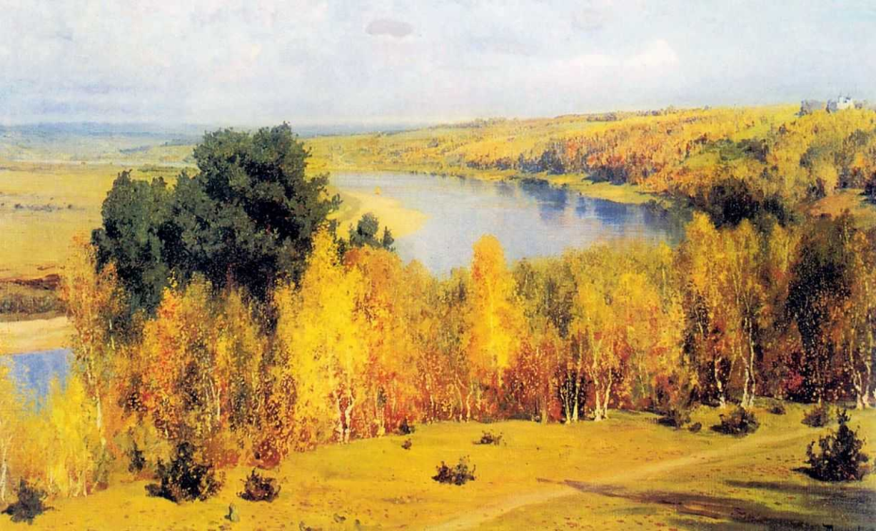
Требования к заимствованиям
http://risunki.assistancerussia.org/images/6/1214124139.jpg
Поленов В. Золотая осень. Репродукция [Электронный ресурс]. – Режим доступа:
http://www.artariya.ru/wp-content/uploads/2016/03/18.jpg – Проверено: 14.10.2016.

Slide 32
Единица статистического наблюдения — источник, откуда должна быть получена первичная статистическая информация.
Единица совокупности — неделимый составной элемент изучаемой совокупности, признаки которого регистрируются в процессе статистического наблюдения.
Иными словами, единица совокупности - это часть, элемент объекта изучения.

Slide 33
Требования к отдельным параметрам презентации
Параметр | Требования | Типичные ошибки
Количество слайдов одной лекции | От 15 до 30 (рекомендуемое значение, которое варьируется в зависимости от читаемой дисциплины)
Шаблон презентации | Сквозной шаблон (одинаковый дизайн для всех слайдов) | Разный шаблон каждого следующего слайда
Структура презентации | Титульный лист (№ лекции, тема лекции, Ф.И.О. автора) План (1-2 слайда, желательно на основе гиперссылок) Содержательные слайды | Отсутствие титульного листа или информации об авторе Отсутствие плана лекции

Slide 34
Требования к отдельным параметрам презентации
Параметр | Требования | Типичные ошибки
Графические изображения (рисунки) | Обоснованная (рисунки должны поддерживать содержание слайда или презентации в целом) | Необоснованные рисунки Графические изображения плохого качества
Шрифт основной информации | Arial Размер не менее 18 | Подчеркивания Курсив (с осторожностью) Мелкий шрифт
Шрифт заголовков | Arial Размер не менее 24 | Подчеркивания Курсив (с осторожностью) Мелкий шрифт

Slide 35
Требования к отдельным параметрам презентации
Параметр | Требования | Типичные ошибки
Эффекты анимации | 1. Качественный иллюстративный материал возникает на слайде по мере продвижения по лекции (порционная подача материала) 2. Возможно постепенное появление формул с той же скоростью, с какой пишет лектор на доске – создается эффект присутствия | Избыточное и необоснованное применение эффектов анимации

